Slide 1



I programmi a gestione diretta UE del ciclo di programmazione 21-27: focus sui programmi di potenziale interesse per i Comuni
Marta Ferrantelli

Slide 2
AGENDA
Come si distinguono i diversi finanziamenti tra: Fondi Diretti (Programmi comunitari/settoriali) – Fondi Indiretti (Fondi strutturali)
Come si cercano i fondi che possono interessarci
Come utilizzare i fondi (dal bando alla presentazione del progetto)
Dove trovare le informazioni utili

Slide 3
Come si distinguono i diversi finanziamenti
I Fondi Diretti dell’Unione Europea rappresentano gli “Strumenti finanziari strategici per sostenere la crescita economica, sociale e culturale dei 27 paesi membri.
Nascono dai Trattati istitutivi dell’UE che conferiscono alla Commissione il mandato di allocare risorse per favorire il progresso economico e sociale all’interno dell’UE.
I beneficiari presentano le proposte progettuali (rispondono a call proposal) direttamente alla Commissione Europea o alle sue agenzie esecutive.
HANNO IL COMPITO DI
ATTUARE LE POLITICHE COMUNITARIE IN SETTORI CHIAVE
ricerca, innovazione, ambiente, formazione, mobilità, uguaglianza e sviluppo territoriale.
Vengono erogati in linea con le priorità strategiche stabilite nei periori di programmazione (oggi 2021 – 2027)

Slide 4
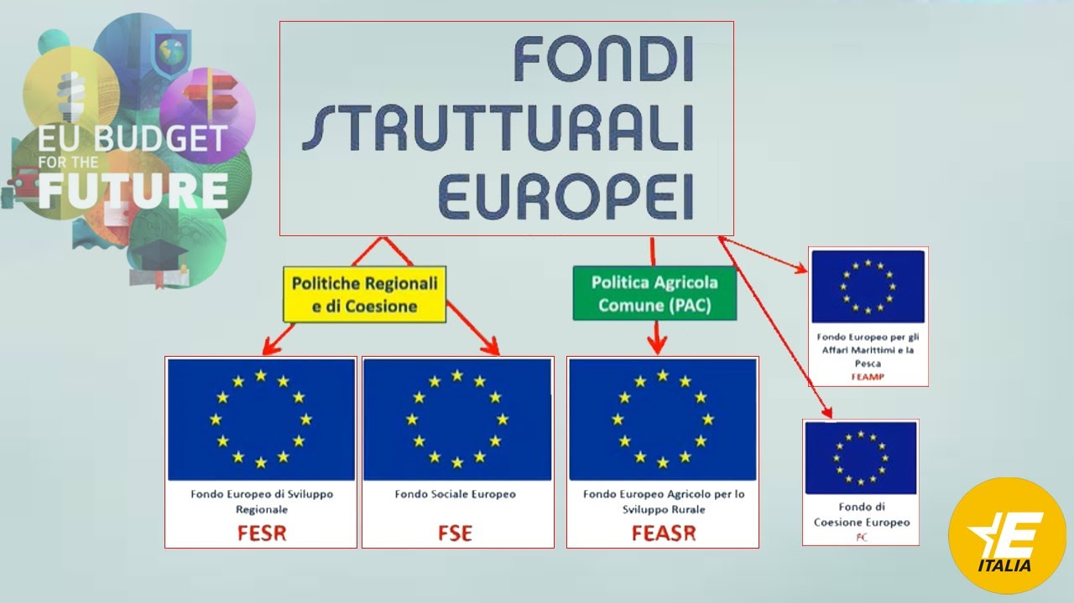
Fondi Strutturali
Fondi Strutturali e di Investimento (ESIF) = gestiti a livello nazionale o regionale
= definiti anche a gestione concorrente cioè gestione concordata
Beneficiari dei Fondi Diretti
Abbiano un valore aggiunto europeo: benefici che superano i confini nazionali
Garantiscano la collaborazione transnazionale: molti bandi richiedono partenariati tra soggetti di diversi Stati membri, favorendo l’integrazione e lo scambio di conoscenze.
Assicurino Eccellenza: la selezione delle proposte è altamente competitiva, con un forte focus sull’innovazione e l’impatto a lungo termine.

Slide 5
Per i prossimi anni sono stati definiti 5 obiettivi
un'Europa più competitiva e più intelligente
una transizione più verde e a basse emissioni di carbonio verso un'economia a zero emissioni di carbonio
un'Europa più connessa migliorando la mobilità
un'Europa più sociale e inclusiva
un'Europa più vicina ai cittadini promuovendo lo sviluppo sostenibile e integrato di tutti i tipi di territori.
programmazione 2021/2027

Slide 6
I finanziamenti diretti
(programmi comunitari tematici)
Caratteristica dei fondi diretti
Abbiano un valore aggiunto europeo: benefici che superano i confini nazionali
Garantiscano la collaborazione transnazionale: molti bandi richiedono partenariati tra soggetti di diversi Stati membri, favorendo l’integrazione e lo scambio di conoscenze.
Assicurino Eccellenza: la selezione delle proposte è altamente competitiva, con un forte focus sull’innovazione e l’impatto a lungo termine.
Beneficiari dei Fondi Diretti
Amministrazioni pubbliche locali e regionali (ad esempio comuni e province).
Organizzazioni non governative (ONG) e associazioni no-profit.
Università e istituti di ricerca.
PMI (Piccole e Medie Imprese) e startup innovative.
Istituzioni culturali e creative.
Consorzi internazionali costituiti da partner provenienti da diversi Paesi membri o associati

Slide 7
Come utilizzare i fondi diretti
I fondi diretti si basano su un meccanismo di sovvenzione o, in alcuni casi, di appalti pubblici.
La Commissione Europea pubblica periodicamente bandi tematici (call for proposals) attraverso i quali i beneficiari possono proporre progetti in linea con le priorità e gli obiettivi del programma specifico.
Piattaforma digitale che centralizza tutte le opportunità di finanziamento
Bandi di finanziamento: sono specifici, con linee guida dettagliate su tematiche, criteri di ammissibilità, obiettivi e budget disponibile.
Presentazione delle proposte: proposta progettuale attraverso il portale dedicato (Funding and Tenders)
https://ec.europa.eu/info/funding-tenders/opportunities/portal/screen/programmes;
https://ec.europa.eu/info/funding-tenders/opportunities/portal/screen/home;

Slide 8
VANTAGGI e SFIDE dei Fondi Diretti
Vantaggi
Flessibilità Tematica: Opportunità in ambiti specifici di interesse.
Supporto Finanziario Significativo: I fondi diretti garantiscono risorse economiche considerevoli
Riconoscimento e Networking: acquisire visibilità internazionale e stabilire connessioni strategiche con altri attori europei.
Promozione dell’Innovazione: sviluppo di soluzioni innovative
Sfide
Elevata Competitività: selezione rigorosa
Burocrazia e Complessità: competenze tecniche e amministrative elevate.
Necessità di Partenariati Internazionali: costituzione di consorzi con partner di diversi Paesi per alcuni bandi
Co-finanziamento: In molti casi, i fondi coprono solo una percentuale dei costi totali, richiedendo al beneficiario di contribuire con risorse proprie.

Slide 9
Dove trovare informazioni utili
Una panoramica dettagliata delle principali tipologie di fondi diretti e dei relativi programmi: https://commission.europa.eu/funding-tenders/find-funding/eu-funding-programmes_it;
Pagina curata dal Formez che raccoglie una rassegna di tutti i programmi a gestione direta: http://europa.formez.it/lista_programmi_2021_2027;

Slide 10
Come si cercano i fondi che possono interessarci
Horizon Europe
Focus: Ricerca e Innovazione
Obiettivi: Horizon Europe è il programma di punta dell’UE per sostenere la ricerca scientifica, lo sviluppo tecnologico e l’innovazione. Mira a rafforzare la leadership europea in settori chiave come la salute, l’ambiente, l’intelligenza artificiale e la digitalizzazione.
Dotazione finanziaria: Oltre 95 miliardi di euro (2021-2027).
Tipologie di progetti finanziati:
  Progetti di ricerca collaborativa.
  Iniziative di trasferimento tecnologico.
  Progetti per affrontare sfide globali (salute, energia pulita, cambiamento climatico).
  Ricerca fondamentale e applicata.
Esempio: sviluppo di tecnologie per la transizione energetica.

Slide 11
Come si cercano i fondi che possono interessarci
Erasmus+
Focus: Istruzione, Formazione, Gioventù e Sport
Obiettivi: Erasmus+ mira a promuovere l’apprendimento, la mobilità internazionale, la cooperazione tra istituzioni educative e l’inclusione sociale attraverso lo sport e l’educazione.
Dotazione finanziaria: Circa 26,2 miliardi di euro (2021-2027).
Tipologie di progetti finanziati:
  Mobilità studentesca e professionale (scambi culturali e accademici).
  Partenariati strategici tra scuole, università e imprese.
  Sviluppo di competenze chiave per il mercato del lavoro.
  Iniziative sportive per l’inclusione e il benessere.
Esempio: Programmi di scambio internazionale per studenti universitari o formazione per insegnanti.

Slide 12
Come si cercano i fondi che possono interessarci
CERV (Citizens, Equality, Rights and Values)
Focus: Diritti fondamentali e partecipazione civica
Obiettivi: CERV promuove i diritti fondamentali, la democrazia e la partecipazione dei cittadini alla vita pubblica. Mira a combattere la discriminazione e rafforzare l’uguaglianza di genere e l’inclusione sociale.
Dotazione finanziaria: Circa 1,5 miliardi di euro (2021-2027).
Tipologie di progetti finanziati:
  Promozione dell'uguaglianza di genere e dei diritti delle minoranze.
  Progetti di sensibilizzazione sui diritti fondamentali e sulla democrazia.
  Supporto a iniziative contro l’odio e la discriminazione.
Esempio: Campagne educative per combattere l’omofobia o programmi per migliorare la partecipazione delle donne nel mercato del lavoro.

Slide 13
Come si cercano i fondi che possono interessarci
LIFE
Focus: Ambiente e Azione per il Clima
Obiettivi: Il programma LIFE sostiene progetti che contribuiscono alla transizione ecologica e alla protezione dell’ambiente. È un pilastro fondamentale del Green Deal Europeo.
Dotazione finanziaria: Circa 5,4 miliardi di euro (2021-2027).
Tipologie di progetti finanziati:
  Progetti per la conservazione della biodiversità.
  Azioni per ridurre le emissioni di CO2 e migliorare l’efficienza energetica.
  Innovazioni per la gestione sostenibile delle risorse naturali.
Esempio: Creazione di habitat protetti per specie in pericolo o programmi per promuovere l’uso di energie rinnovabili.

Slide 14
Come si cercano i fondi che possono interessarci
URBACT
Focus: Sviluppo Urbano Sostenibile
Obiettivi: URBACT mira a migliorare la capacità delle città di pianificare e gestire lo sviluppo urbano in modo sostenibile e inclusivo, promuovendo la collaborazione transnazionale.
Dotazione finanziaria: Parte del Fondo Europeo per lo Sviluppo Regionale (FESR), con risorse dedicate alla cooperazione urbana.
Tipologie di progetti finanziati:
  Reti di cooperazione tra città europee per condividere buone pratiche.
  Progetti di innovazione urbana in settori come mobilità, inclusione e sostenibilità.
Esempio: Implementazione di strategie per ridurre il traffico urbano o progetti per rigenerare quartieri degradati.

Slide 15
Come si cercano i fondi che possono interessarci
Creative Europe
Focus: Cultura e Settori Creativi
Obiettivi: Creative Europe sostiene i settori culturali e creativi europei, rafforzando la competitività delle industrie culturali e promuovendo la diversità culturale e linguistica.
Dotazione finanziaria: Circa 2,44 miliardi di euro (2021-2027).
Tipologie di progetti finanziati:
  Produzioni audiovisive, come film, documentari e serie TV.
  Programmi di cooperazione culturale transnazionale.
  Digitalizzazione del patrimonio culturale.
Esempio: Cofinanziamento di festival cinematografici o progetti di conservazione digitale di archivi storici.

Slide 16
Come si cercano i fondi che possono interessarci
Europa Digitale
Focus: Digitalizzazione e Tecnologie Emergenti
Obiettivi: Questo programma promuove lo sviluppo delle competenze digitali, l’adozione di tecnologie innovative e l’infrastruttura digitale avanzata nell’UE.
Dotazione finanziaria: Circa 7,6 miliardi di euro (2021-2027).
Tipologie di progetti finanziati:
  Creazione di infrastrutture digitali sicure.
  Sviluppo dell’intelligenza artificiale e delle tecnologie cloud.
  Progetti di formazione per migliorare le competenze digitali dei cittadini.
Esempio: Implementazione di reti 5G nelle aree rurali o formazione per giovani su tecnologie di machine learning.

Slide 17
Come si cercano i fondi che possono interessarci
Europa per i Cittadini
Focus: Partecipazione Civica e Memoria Storica
Obiettivi: Questo programma sostiene iniziative che rafforzano il senso di appartenenza all’UE, favorendo il dialogo interculturale e la comprensione reciproca tra cittadini.
Dotazione finanziaria: Circa 200 milioni di euro (2021-2027).
Tipologie di progetti finanziati:
  Eventi e attività per sensibilizzare i cittadini sulle politiche dell’UE.
  Progetti per commemorare eventi storici significativi per l’Europa.
Esempio: Gemellaggi tra città europee o progetti per promuovere la memoria dell’Olocausto.

Slide 18
Agenzie esecutive 2021 - 2027
Le seguenti agenzie sono istituite a decorrere dal 1° aprile 2021 fino al 31 dicembre 2028:
l’Agenzia esecutiva europea per il clima, l’infrastruttura e l’ambiente (CINEA); - https://cinea.ec.europa.eu/index_en?prefLang=it;
l’Agenzia esecutiva europea per la ricerca (REA); - https://rea.ec.europa.eu/index_en?prefLang=it;
l’Agenzia esecutiva del Consiglio europeo per l’innovazione e delle PMI (EISMEA); - https://eismea.ec.europa.eu/index_en;
l’Agenzia esecutiva europea per l’istruzione e la cultura (EACEA); - https://www.eacea.ec.europa.eu/index_en?prefLang=it;
l’Agenzia esecutiva del Consiglio europeo della ricerca (ERCEA); - https://commission.europa.eu/about/departments-and-executive-agencies/european-research-council-executive-agency-ercea_en;
l’Agenzia esecutiva Europea per la salute e il digitale (HaDEA) - https://hadea.ec.europa.eu/index_en;
L’Agenzia esecutiva europea per la salute e il digitale è istituita a decorrere dal 16 febbraio 2021 fino al 31 dicembre 2028.

Slide 19
Punti Nazionali di Contatto (PNC)
Per ogni Programma è previsto un Punto Nazionale di Contatto che rappresenta un punto di riferimento per ricevere tutte le informazioni relative al Programma.
Per esempio per il Programma Life, in Italia il PNC è il Ministero dell’Ambiente e della sicurezza energetica.
Per tutti gli altri Programmi, il riferimento del PNC è presente nella pagina FormezPA dedicata ai Programmi europei.
http://europa.formez.it/search2?search_api_views_fulltext=punto%20di%20contatto%20nazionale;

Slide 20
Nell’attenzionare la Call Proposal, verificare:
Ammissibilità del soggetto Beneficiario
Partenariato (valutazione di Know how)
Rispondenza dell’idea progettuale agli obiettivi della call
Intensità del finanziamento e valutazione delle spese ammissibili
Percentuale di cofinanziamento
I contatti trasnazionali se richiesti
Compatibilità temporale tra idea progettuale e tempistica da call
Output di progetto, risultati attesi ed indicatori

Slide 21
Nell’attenzionare la Call Proposal, ricordarsi:
Innovazione: in che misura il progetto è innovativo? Crea nuovi metodi? Definisce nuovi obiettiivi? Modifica i sistemi?
Transnazionalità: il progetto incoraggia la mobilità?
Sostenibilità: il progetto sopravvive al finanziamento?
Valore aggiunto europeo:
gli obiettivi e gli effetti dele azioni sono meglio raggiunti a livello europeo che a livello nazionale o locale?
Sussiddiarietà: il progetto ha la necessità dell’EU? Gli enti locali, lo stato, le regioni non sono in grado di sostenerlo
Interesse comunitario e trasparenza: Comunicazione

Slide 22



Contatti
Il Centro Europe Direct Trapani Sicilia: https://www.europedirecttrapani.eu/
@europedirecttrapanisicilia
Europe Direct Trapani Sicilia è un centro di informazione e comunicazione che opera come punto di riferimento locale per avvicinare i cittadini alle istituzioni europee. Situato in una regione strategica del Mediterraneo, il centro è parte integrante della rete Europe Direct sostenuta dalla Commissione Europea, con l’obiettivo di promuovere il dialogo tra l’Unione Europea e le comunità locali.
@europedirecttrapanisicilia
@europedirecttp
Telefono: (+39) 0923.29875
Email: marta.ferrantelli@europedirecttrapani.eu
Email: info@europedirecttrapani.eu

